Slide 1
I.E LEONIDAS RUBIO VILLEGAS
16 de julio 2024
¡Formamos integralmente al hombre y generamos el cambio!

Slide 2
I.E LEONIDAS RUBIO VILLEGAS
ANÁLISIS SIMULACROS Y
PRUEBAS SABER
¡Formamos integralmente al hombre y generamos el cambio!

Slide 3
I.E LEONIDAS RUBIO VILLEGAS
"El éxito no se logra sólo con cualidades especiales. Es, sobre todo, un trabajo de constancia, de método y de organización". Víctor Hugo.
¡Formamos integralmente al hombre y generamos el cambio!

Slide 4
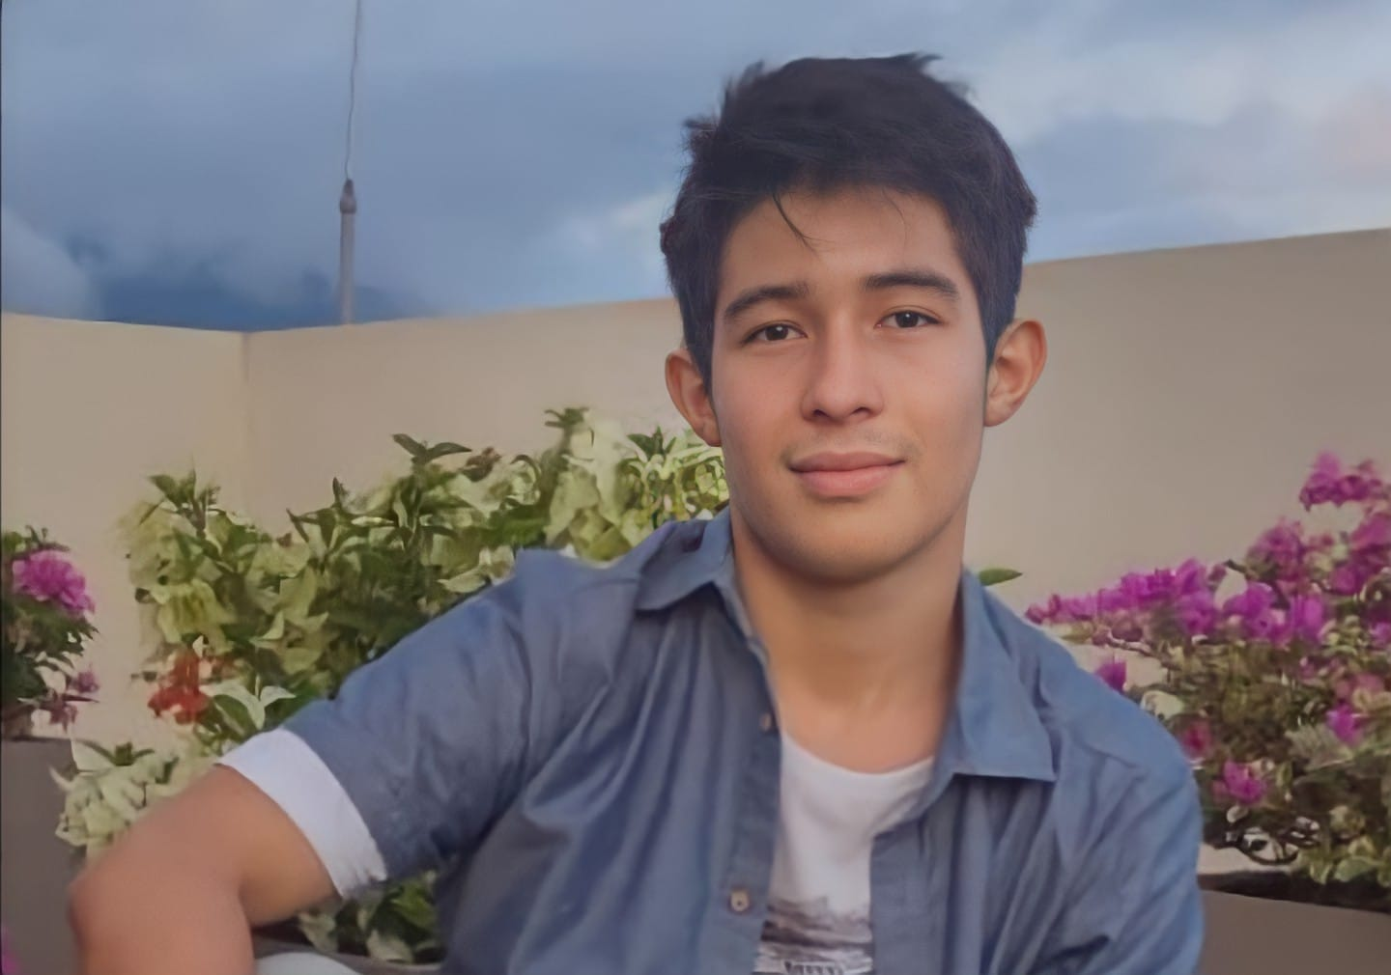
I.E LEONIDAS RUBIO VILLEGAS
JAGUER MORA
417 PUNTOS
PRUEBAS SABER 2022
¡Formamos integralmente al hombre y generamos el cambio!

Slide 5
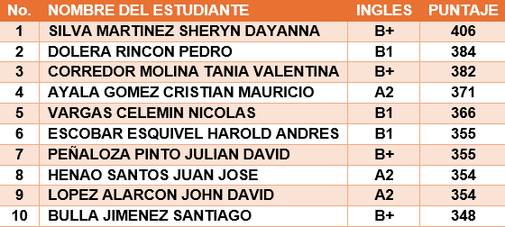
I.E LEONIDAS RUBIO VILLEGAS
10 Mejores puntajes ICFES 2024
¡Formamos integralmente al hombre y generamos el cambio!

Slide 6
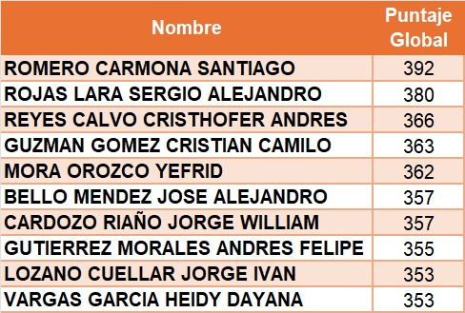
I.E LEONIDAS RUBIO VILLEGAS
10 Mejores puntajes ICFES 2023
¡Formamos integralmente al hombre y generamos el cambio!

Slide 7
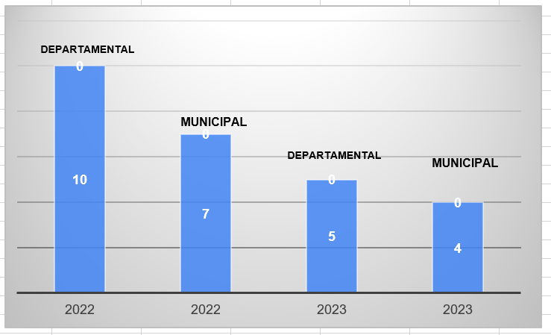
I.E LEONIDAS RUBIO VILLEGAS
RANKING DE RESULTADOS PRUEBA SABER 2022-2023
¡Formamos integralmente al hombre y generamos el cambio!

Slide 8
I.E LEONIDAS RUBIO VILLEGAS
Reunión Estudiantes y Docentes 11°
Simulacros realizados en el transcurso de 2024
Simulacro No.1: Milton Ochoa (No se entregan resultados, se evalúan tiempos y forma de trabajo de los estudiantes).
Simulacro No. 2: Milton Ochoa (Se entregan resultados y se realiza análisis con docentes y trabajo en clase).
Simulacro No. 3: Helmer Pardo (Se entregan resultados y se realiza análisis con docentes y trabajo en clase).
Simulacro No. 4: Milton Ochoa (Se entregan resultados y se realiza análisis con docentes y trabajo en clase).
Simulacro No.5: (En parejas) y 6 (Individual). Se aplicará en la semana del 16 al 19 de julio
¡Formamos integralmente al hombre y generamos el cambio!

Slide 9
I.E LEONIDAS RUBIO VILLEGAS
Reunión Estudiantes y Docentes 11°
¡Formamos integralmente al hombre y generamos el cambio!

Slide 10
I.E LEONIDAS RUBIO VILLEGAS
Reunión Estudiantes y Docentes 11°
¡Formamos integralmente al hombre y generamos el cambio!

Slide 11
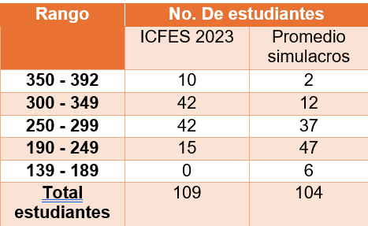
I.E LEONIDAS RUBIO VILLEGAS
COMPARATIVO RESULTADOS PRUEBA SABER 2023 Y PROMEDIO SIMULACROS 2024
¡Formamos integralmente al hombre y generamos el cambio!

Slide 12
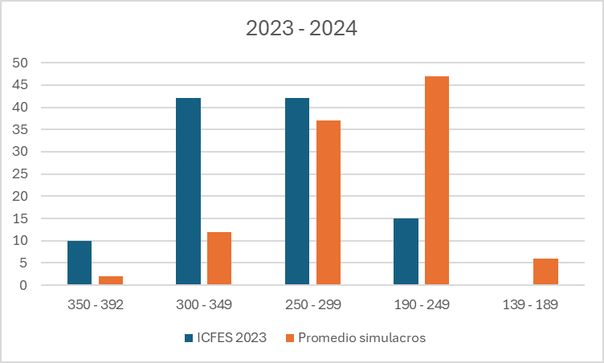
I.E LEONIDAS RUBIO VILLEGAS
COMPARATIVO RESULTADOS PRUEBA SABER 2023 Y PROMEDIO SIMULACROS 2024
¡Formamos integralmente al hombre y generamos el cambio!

Slide 13
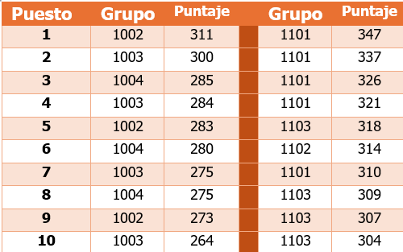
I.E LEONIDAS RUBIO VILLEGAS
COMPARATIVO SIMULACRO H12 GRADOS DÉCIMO Y ONCE
¡Formamos integralmente al hombre y generamos el cambio!

Slide 14
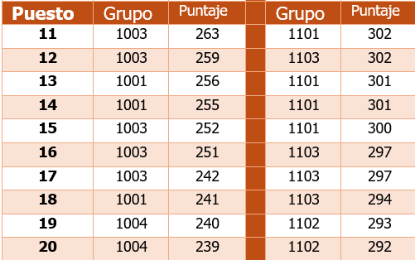
I.E LEONIDAS RUBIO VILLEGAS
COMPARATIVO SIMULACRO H12 GRADOS DÉCIMO Y ONCE
¡Formamos integralmente al hombre y generamos el cambio!

Slide 15
I.E LEONIDAS RUBIO VILLEGAS
"Si no puedes volar, corre; si no puedes correr, camina; si no puedes caminar, gatea, pero sigue avanzando hacia tu meta". Martin Luther King
¡Formamos integralmente al hombre y generamos el cambio!

